Slide 1


Môn Toán

Slide 2
KIỂM TRA BÀI CŨ
Tính thể tích hình hộp chữ nhật có chiều dài a, chiều rộng b, chiều cao c :
a, a = 5 cm ; b = 4 cm ; c = 8 cm
b, a = 6 m ; b = 5 m ; c = 2 m

Slide 3

MÔN: TOÁN
THỂ TÍCH HÌNH LẬP PHƯƠNG

Slide 4

Hình lập phương có phải là dạng đặc biệt của hình hộp chữ nhật không?
Khi nào hình hộp chữ nhật được gọi là hình lập phương?
Khi có ba kích thước chiều dài, chiều rộng và chiều cao bằng nhau thì lúc đó hình hộp chữ nhật chính là hình lập phương

Slide 5
1.Ví dụ: Tính thể tích hình lập phương có cạnh 3cm.
Số hình lập phương có thể tích 1cm³ ở mỗi lớp là:
3 x 3 = 9 (hình)
3 lớp có tất cả số hình lập phương là: 9 x 3 = 27 (hình)
Thể tích của hình lập phương có cạnh 3cm là :
3 x 3 x 3 = 27 (cm³)
Đáp số : 27cm³
3cm
1 cm³
3cm
3cm

Slide 6
2.Quy tắc và công thức tính thể tích hình lập phương.
a, Quy tắc
Muốn tính thể tích hình lập phương ta lấy cạnh nhân với cạnh rồi nhân với cạnh.
a
b, Công thức
Hình lập phương có cạnh a thì thể tích V là :
V = a x a x a
a
a

Slide 7
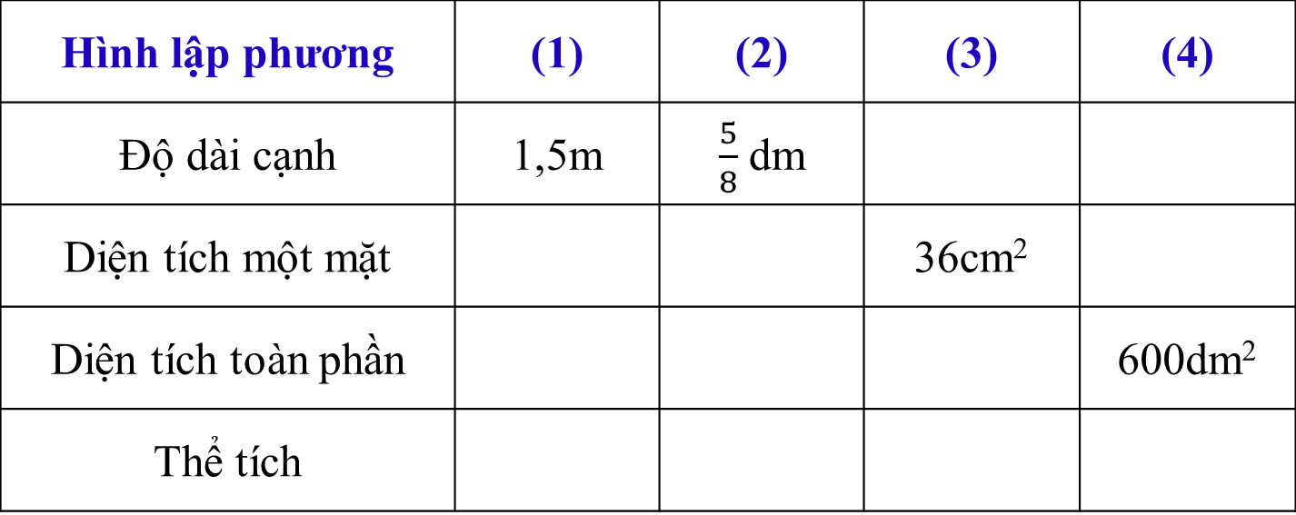
1
Viết số đo thích hợp vào ô trống :
Hình lập phương | (1) | (2) | (3) | (4)
Độ dài cạnh | 1,5m | $\frac{5}{8}$ dm
Diện tích một mặt |  |  | 36cm²
Diện tích toàn phần |  |  |  | 600dm²
Thể tích

Slide 8
1
Viết số đo thích hợp vào ô trống
Hình lập phương | (1) | (2) | (3) | (4)
Độ dài cạnh | 1,5m
Diện tích một mặt |  |  | 36cm²
Diện tích toàn phần |  |  |  | 600dm²
Thể tích
5
dm
6cm
10dm
8
25
dm²
2,25m²
100dm²
64
75
dm²
13,5m²
216cm²
32
125
dm³
3,375m³
216cm³
1000dm³
512

Slide 9
2
Một khối kim loại hình lập phương có cạnh là 0,75m. Mỗi đề-xi-mét khối kim loại đó cân nặng 15kg. Hỏi khối kim loại đó cân nặng bao nhiêu ki-lô-gam ?
Cách giải 1:
Bước 1:Tìm thể tích của khối kim loại theo đơn vị m³.
Bước 2: Đổi thể tích vừa tìm được ra đơn vị dm³
Bước 3: Tìm cân nặng của khối kim loại.
0,75m
0,75m
0,75m
Cách giải 2:
Bước 1: Đổi 0,75m ra đơn vị đề-xi-mét.
Bước 2:Tính thể tích khối kim loại theo đơn vị dm^{3.}
Bước 3: Tìm cân nặng của khối kim loại.

Slide 10
2
Cách 1: Giải
Thể tích của khối kim loại là:
0,75 x 0,75 x 0,75 = 0,421875 (m³)
Đổi 0,421875m³ = 421,875dm³
Khối kim loại cân nặng là:
421,875 x 15 = 6328,125 (kg)
Đáp số: 6328,125 kg

Slide 11
Cách 2 :
Giải
Đổi 0,75 m = 7,5 dm
Thể tích của khối kim loại là :
7,5 x 7,5 x 7,5 = 421,875 dm³
Khối kim loại cân nặng là:
421,875 x 15 = 6328,125 (kg)
Đáp số: 6328,125 kg

Slide 12
Một hình hộp chữ nhật có chiều dài 8cm, chiều rộng 7cm và chiều cao 9cm. Một hình lập phương có cạnh bằng trung bình cộng của ba kích thước của hình hộp cữ nhật. Tính:
a) Thể tích hình hộp chữ nhật.
b) Thể tích hình lập phương.
3
9cm
a
a
7cm
a
8cm
Biết a bằng trung bình cộng của ba kích thước của hình hộp chữ nhật.
Tính thể tích hình lập phương ?
Thể tích hình hộp chữ nhật ?

Slide 13
Giải
a, Thể tích hình hộp chữ nhật là:
8 x 7 x 9 = 504 (cm³)
b. Độ dài của cạnh hình lập phương là:
(8 + 7 + 9) : 3 = 8 (cm)
Thể tích hình lập phương là:
8 x 8 x 8 = 512 (cm³)
Đáp số: a, 504 cm³
b, 512cm³

Slide 14
Củng cố
Câu hỏi 1 : Đâu là công thức tính thể tích của hình lập phương có cạnh a ?
a, V = a x a x a
b, V = ( a x a ) x 4
c, V = ( a x a ) x 6
Đáp án a

Slide 15
Câu hỏi 2. Hình lập phương có cạnh 6m thì thể tích là :
a, 216 dm³
b, 216 m³
c, 144 m³
Đáp án b

Slide 16
Câu hỏi 3. Một hình lập phương có độ dài cạnh là 2 cm. Nếu gấp cạnh của hình lập phương lên 2 lần thì thể tích của nó gấp lên mấy lần ?
a, 2 lần
b, 6 lần
c, 8 lần
Đáp án c

Slide 17
DẶN DÒ
Học thuộc quy tắc, công thức tính thể tích hình lập phương
Về nhà chuẩn bị bài Luyện tập chung ( trang 123 )

